Slide 1
Цифровые лаборатории
Национальный проект «Образование»

Slide 2
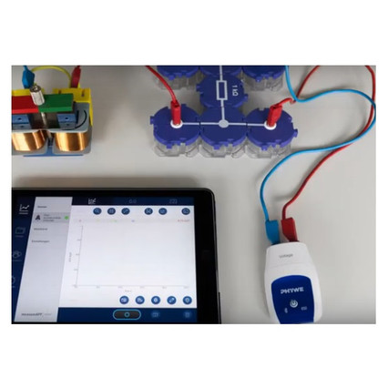
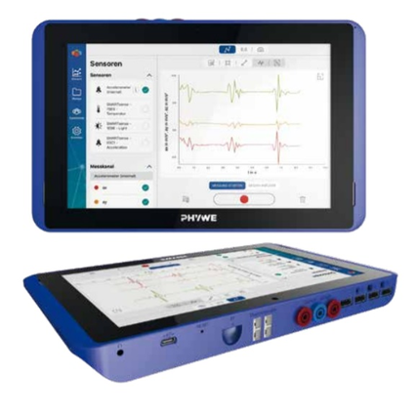
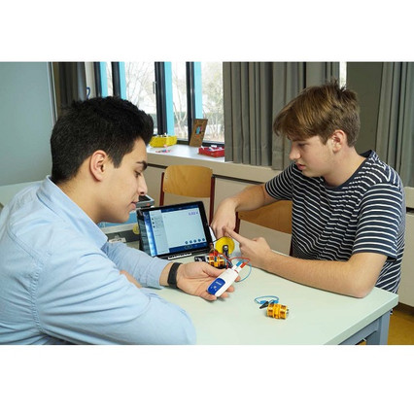
Беспроводная цифровая лаборатория PHYWE SMARTsense
Планшетный регистратор данных
Cobra SMARTlink
со встроенными датчиками
Notes:
7 встроенных датчиков. Предустановленное программное обеспечение measureAPP для сбора, отображения, анализа данных, обмена данными и 10,1-дюймовый сенсорный экран Full HD, Android 10.0. Датчики беспроводные, работают самостоятельно, подключаются к любому мобильному устройству через Bluetooth 4.0 или выше, как к Планшетному регистратору данных Cobra SMARTlink, так и к любому планшету, смартфону, ноутбуку, так же возможно подключение через USB-кабель. ПО measureAPP скачивается в play market

Slide 3
Cobra SMARTlink – это современное, мобильное устройство для измерения, отображения и сбора данных посредством датчиков SMARTsense в режиме реального времени.
Основные характеристики:
Операционная система Android 10.0
Предустановленное программное обеспечение measureAPP для сбора данных, отображения данных, анализа данных, обмена данными и т. д.
10,1-дюймовый сенсорный экран Full HD
более 40 датчиков Cobra SMARTsense, легко подключаемых через Bluetooth 5.0 или USB
Cobra SMARTlink – это полноценный Android-планшет с соответствующим функционалом: более 3 миллионов приложений в магазине Google Play помогут вам не только экспериментировать. Наличие модуля Wi-Fi и позволит интегрировать устройство в соответствующую сеть, например, для использования Интернета, управления мобильными устройствами и т. д.
Встроенные датчики:
Температура: -200 ... 1200 °C
Напряжение: -30 В… + 30 В
Сила тока: -1A… + 1A:
Освещенность: 1-128 кЛк
Относительная влажность: 0… 100%
УФ: 0… 400 Вт / м²
Акселерометр.
Комплект поставки: устройство Cobra SMARTlink, сетевой адаптер, USB-кабель тип C, термопара тип К – 2 шт.; кабель соединительный со штекером 4 мм, длина 50 см, красный – 2 шт.; кабель соединительный со штекером 4 мм, длина 50 см, черный – 1 шт.

Slide 4
Преимущества использования:
Совместимость с бесплатным приложением PHYWE measureAPP. Доступно для планшетов (iOS и Android) и смартфонов.
40 различных датчиков Cobra SMARTsense.
Прямая связь через Bluetooth, дальность до 30 м.
Автоматическое обнаружение датчиков в PHYWE measureAPP.
Более 110 экспериментов PHYWE по дисциплинам естественнонаучного цикла.
Возможность документирования измерений и сохранения данных в личной папке.
Обмен данными с другими программами Excel/OpenOffice/Numbers.

Slide 5
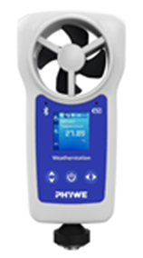
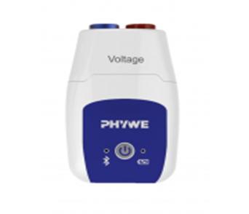
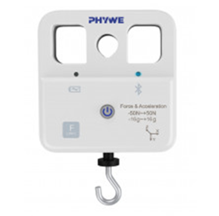
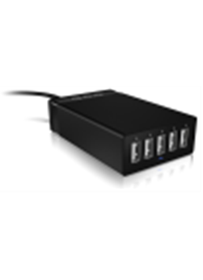
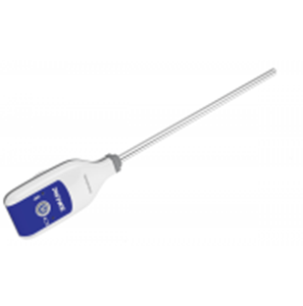
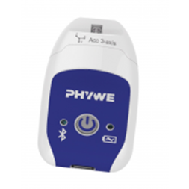
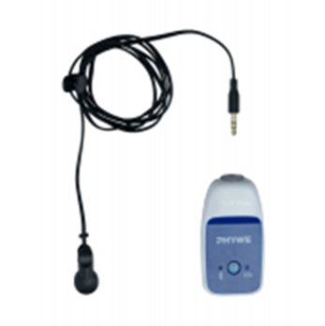
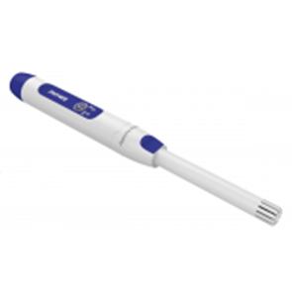
Отдельные датчики Cobra SMARTsense подключаются по Bluetooth к мобильному устройству и с помощью приложения PHYWE measureAPP производится регистрация данных и их анализ. (дополнительно более 40 датчиков)
Зарядное устройство
с 5 USB-портами
и USB-кабели

Slide 6
Комплектация датчиков по предметным областям
Физика
Датчик напряжения ± 30 В
Датчик тока ± 1А
Датчик температуры широкого диапазона -20 ...+330 °C
Датчик силы ± 50 Н
Датчик абсолютного давления 20 ... 400 кПа
Датчик ускорения ± 8g
Фотоворота , 2 шт.
Датчик магнитного поля ± 64 мТл
Датчик освещенности 1… 128 кЛк
Датчик радиоактивности
Датчик расстояния 0,2 … 2 м
Датчик Энергия
Датчик вращательного движения

Slide 7
Химия
Датчик проводимости, 0 ... 20000 мкСм
Датчик pH, 0-14
Датчик температуры -200 ° C ... 1200 ° C
Датчик температуры расширения -20... 330°C
Счетчик капель
Колориметр
Датчик углекислого газа
Датчик нитрат-ионов
Датчик ионов кальция
Датчик ионов калия
Датчик хлорид-ионов
Датчик ионов аммония
Датчик ОВП

Slide 8
Биология
Датчик температуры -40 …+120 °С
Датчик pH, 0-14
Датчик относительной влажности 0…100%
Датчик ЭКГ
Датчик ЧСС
Спирометр ± 10 л/с
Датчик концентрации кислорода 0 ... 20 мг/л
Датчик углекислого газа
Датчик нитрат-ионов
Датчик хлорид-ионов
Датчик ионов аммония
Колориметр

Slide 9
География
Датчик температуры -40 …+120 °С
Датчик pH, 0-14
Датчик относительной влажности 0…100%
Датчик освещенности 1… 128 кЛк
Датчик Магнитного поля ± 64 мT
Датчик проводимости, 0 ... 20000 мкСм
Датчик абсолютного давления 20 ... 400 кПа
Датчик Метеостанция
Датчик радиоактивности

Slide 10
Математика
Датчик напряжения ± 30 В
Датчик тока ± 1А
Датчик температуры широкого диапазона -20 ...+330 °C
Датчик силы ± 50 Н
Датчик абсолютного давления 20 ... 400 кПа
Датчик ускорения ± 8g
Фотоворота , 2 шт.
Датчик Математический маятник
Датчик освещенности 1… 128 кЛк
Датчик расстояния 0,2 … 2 м

Slide 11
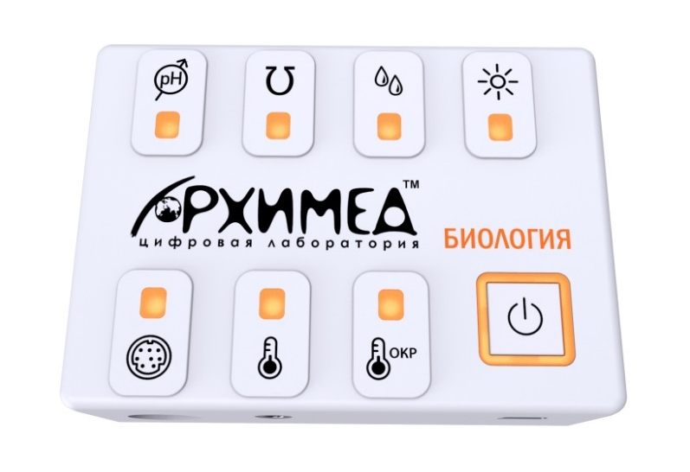
Цифровая лаборатория Архимед
Мультидатчики
Дополнительно внешние датчики
Программное обеспечение
Методические материалы

Slide 12
Цифровая лаборатория по Биологии
Беспроводной мультидатчик по биологии - регистратор данных, поступающих со встроенных датчиков:
Датчик влажности 0…100%.
Датчик освещенности от 0 до 180000 лк.
Датчик рН от 0 до 14 pH.
Датчик температуры от -50 до +160С.
Датчик электропроводимости от 0 до 200 мкСм;
от 0 до 2000 мкСм; от 0 до 30000 мкСм.
Датчик температуры окружающей среды от -20 до +60.
Мультидатчик регистрирует данные со скоростью 20000 измерений в секунду от каждого датчика.
Размер встроенной памяти мультидатчика позволяет сохранить более 100000 измеряемых данных. Соединение мультидатчика для передачи данных на ноутбук или компьютер происходит по беспроводному подключению Bluetooth.
В состав также входит:
Соединительный кабель USB, зарядное устройства с кабелем microUSB, USB Адаптер Bluetooth (USB 2.0 и выше) версии 4.1, краткое руководство по эксплуатации цифровой лаборатории, цифровая видеокамера USB (0,3 Мп, 640х480, 30 кадр/с, 52◦), ПО, методические рекомендации по проведению 30 лабораторных работ, 100 стр.
ПО для анализа и обработки данных. Позволяет отслеживать и отображать все результаты экспериментов, предоставлять возможность статистической обработки полученных данных, обеспечивать наглядное представление результатов: строить линейные графики, гистограммы, таблицы, позволяет сохранять результаты, с возможностью их выгрузки в формат табличного редактора Excel.
Русскоязычный сайт поддержки пользователей

Slide 13
Цифровая лаборатория по Физике
Беспроводной мультидатчик по физике - регистратор данных, поступающих со встроенных датчиков:
Датчик температуры с измерительным зондом от - 25 до 125 С.
Датчик абсолютного давления от 0 до 700 кПа.
Датчик магнитного поля от -100 до +100 мТл.
Датчик напряжения от -2 до +2В; от -5 до +5В; от -10 до +10В;
от -15 до +15В; от -30 до +30В.
Датчик тока от -1 до +1А.
Датчик акселерометр с показателями: ±2 g; ±4 g; ±8 g.
Датчик температуры окружающей среды от -20 до +60 С.
USB осциллограф 2 канала, диапазон измерения от -100 В до +100 В.
USB осциллограф включает в себя два измерительных кабеля (длина 40 см) и электронный блок, выполненный в пластиковом корпусе.
Мультидатчик регистрирует данные со скоростью 20000 измерений в секунду от каждого датчика.
Размер встроенной памяти мультидатчика позволяет сохранить более 100000 измеряемых данных. Соединение мультидатчика для передачи данных на ноутбук или компьютер происходит по беспроводному подключению Bluetooth.
В состав также входит:
Конструктор для проведения экспериментов, соединительный кабель USB, зарядное устройства с кабелем microUSB, USB Адаптер Bluetooth (USB 2.0 и выше) версии 4.1, краткое руководство по эксплуатации цифровой лаборатории, ПО, методические рекомендации по проведению 40 лабораторных работ (100 стр. А4);
ПО для анализа и обработки данных. Позволяет отслеживать и отображать все результаты экспериментов, предоставлять возможность статистической обработки полученных данных, обеспечивать наглядное представление результатов: строить линейные графики, гистограммы, таблицы, позволяет сохранять результаты, с возможностью их выгрузки в формат табличного редактора Excel.
Русскоязычный сайт поддержки пользователей

Slide 14
Цифровая лаборатория по Химии
Беспроводной мультидатчик по химии - регистратор данных, поступающих со встроенных датчиков:
Датчик рН от 0 до 14 pH.
Датчик высокой температуры (термопарный) от -200 до +1200С.
Датчик электропроводимости с измерительным электродом
от 0 до 200 мкСм; от 0 до 2000 мкСм; от 0 до 30000 мкСм.
Датчик температуры платиновый с измерительным зондом,
с платиновым термодатчиком от -50 до +165C.
Датчик температуры окружающей среды от -20 до +60.
Датчик оптической плотности 525 нм, 620 нм, 470 нм.
Коэффициент пропускания света, проходящего через образец 10-90%.
Мультидатчик регистрирует данные со скоростью 20000 измерений в секунду от каждого датчика.
Размер встроенной памяти мультидатчика позволяет сохранить более 100000 измеряемых данных. Соединение мультидатчика для передачи данных на ноутбук или компьютер происходит по беспроводному подключению Bluetooth.
В состав также входит:
Набор лабораторной оснастки, соединительный кабель USB, зарядное устройства с кабелем microUSB, USB Адаптер Bluetooth (USB 2.0 и выше) версии 4.1, краткое руководство по эксплуатации цифровой лаборатории, ПО, методические рекомендации по проведению 40 лабораторных работ (100 стр. А4);
ПО для анализа и обработки данных. Позволяет отслеживать и отображать все результаты экспериментов, предоставлять возможность статистической обработки полученных данных, обеспечивать наглядное представление результатов: строить линейные графики, гистограммы, таблицы, позволяет сохранять результаты, с возможностью их выгрузки в формат табличного редактора Excel.
Русскоязычный сайт поддержки пользователей

Slide 15
Цифровая лаборатория по Экологии
Беспроводной мультидатчик по экологии - регистратор данных, поступающих со встроенных и внешних датчиков:
Датчик нитрат-ионов.
Датчик хлорид-ионов.
Датчик рН от 0 до 14 pH.
Датчик влажности 0…100%.
Датчик освещенности от 0 до 180000 лк.
Датчик температуры от -20 до +140С.
Датчик электропроводимости от 0 до 200 мкСм; от 0 до 2000 мкСм;
от 0 до 20000 мкСм.
Датчик температуры окружающей среды от -20 до +60С.
Датчик звука с функцией интегрирования от 50 Гц до 10 кГц.
Датчик влажности почвы от 0 до 50%.
Датчик кислорода от 0 до 100%.
Датчик оптической плотности 525 нм.
Датчик оптической плотности 470 нм. Коэффициент пропускания света, проходящего через образец 10-90%.
Датчик турбидиметр от 0 до 200 NTU.
Датчик окиси углерода от 0 до 1000 ppm.
Мультидатчик регистрирует данные со скоростью 20000 измерений в секунду от каждого датчика.
Размер встроенной памяти мультидатчика позволяет сохранить более 100000 измеряемых данных. Соединение мультидатчика для передачи данных на ноутбук или компьютер происходит по беспроводному подключению Bluetooth.
В состав также входит:
Соединительный кабель USB х2, стержень для закрепления датчиков в штативе, зарядное устройства с кабелем microUSB, USB Адаптер Bluetooth (USB 2.0 и выше) версии 4.1, краткое руководство по эксплуатации цифровой лаборатории, ПО, методические рекомендации по проведению 20 лабораторных работ.

Slide 16
Цифровая лаборатория по Физиологии
Беспроводной мультидатчик по физиологии - регистратор данных, поступающих со встроенных и внешних датчиков:
Датчик артериального давления (0…250 мм рт. ст.).
Датчик пульса от 30 до 200 уд/мин.
Датчик температуры тела от +25 до +40С.
Датчик частоты дыхания от 0 до 100 циклов/мин.
Датчик ускорения с показателями ±2 g; ±4 g; ±8 g.
Отдельные устройства:
Датчик ЭКГ от -300 до +300 мВ
Датчик рН от 0 до 14 pH
Датчик силомер от -40 до 40 Н
Датчик освещенности от 0 до 180000 лк
Мультидатчик регистрирует данные со скоростью 20000 измерений в секунду от каждого датчика.
Размер встроенной памяти мультидатчика позволяет сохранить более 100000 измеряемых данных. Соединение мультидатчика для передачи данных на ноутбук или компьютер происходит по беспроводному подключению Bluetooth.
В состав также входит:
Конструктор для проведения экспериментов, соединительный кабель USB, зарядное устройства с кабелем microUSB, USB Адаптер Bluetooth (USB 2.0 и выше) версии 4.1, краткое руководство по эксплуатации цифровой лаборатории, ПО, методические рекомендации по проведению 20 лабораторных работ
ПО для анализа и обработки данных. Позволяет отслеживать и отображать все результаты экспериментов, предоставлять возможность статистической обработки полученных данных, обеспечивать наглядное представление результатов: строить линейные графики, гистограммы, таблицы, позволяет сохранять результаты, с возможностью их выгрузки в формат табличного редактора Excel.
Русскоязычный сайт поддержки пользователей

Slide 17
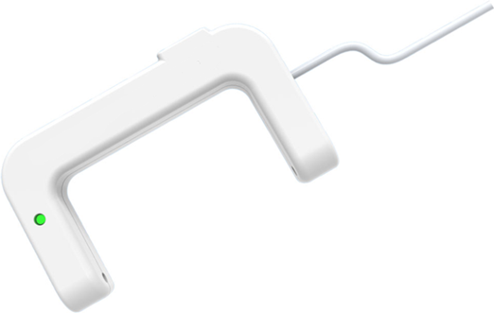
Внешние датчики ЦЛ «Архимед»
Датчик давления
Датчик влажности почвы
Датчик кислорода
Датчик силы
Датчик ЭКГ
Фотоворота
Ион-селективные электроды
Температурный зонд
Внешние датчики входят в состав ЦЛ.

Slide 18
Технические характеристики мультидатчика:
- Скорость снятия показаний: 20 000/сек
- Разрешение измерений: 12-бит
- Размер памяти: 1 000 000 замеров, 2Мб
- Аккумулятор: LiPO 3.6V (зарядка через Mini USB)
- Время работы аккумулятора: 800mAh > 150 ч
- Соединение с компьютером: USB 2.0
- Беспроводное соединение: Bluetooth V4.2
- Удаленный сбор данных: Да
- Размеры корпуса: 89x63x27 мм
- Температурный диапазон: -20 до 60С

Slide 19
ООО «Системы визуализации Урал» тел. +7 (343) 344-64-60 zakaz@svur-edu.ru

